Slide 1
Workshop
Long-term Energy Scenarios for the
Clean Energy Transition in Latin America
26th February 2019 - Brasília - Brazil
Auditorium – Ministry of Mines and Energy
Informe sobre participação e status
FORO TECNICO REGIONAL DE PLANIFICADORES DE LA ENERGÍA – CEPAL
Ubiratan F Castellano
Director of Department of Energy Information and Studies
Secretariat of Planning and Energy Development
Ministry of Mines and Energy - Brazil

Slide 2
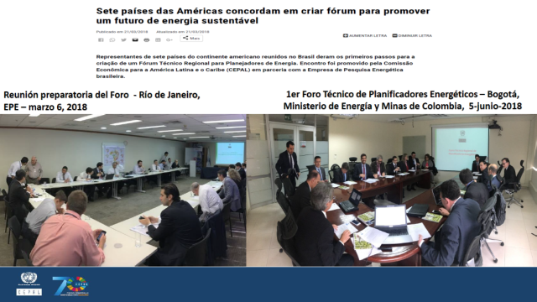
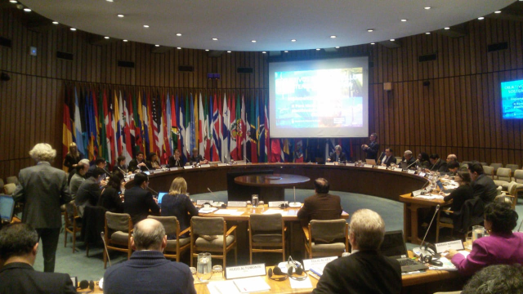

Slide 4


Slide 9
QUESTÕES para Avanço da articulação
do FORO:
Ação construtiva e coordenada por CEPAL das multilaterais tempestivamente
Cenarização, Modelos, Planejamento e Capacitação – temas prioritários?

Slide 10
Workshop
Long-term Energy Scenarios for the
Clean Energy Transition in Latin America
26th February 2019 - Brasília - Brazil
Auditorium – Ministry of Mines and Energy
Informe sobre participação e status
FORO TECNICO REGIONAL DE PLANIFICADORES DE LA ENERGÍA – CEPAL
Ubiratan F Castellano
Director of Department of Energy Information and Studies
Secretariat of Planning and Energy Development
Ministry of Mines and Energy – Brazil
die@mme.gov.br
+55 61 20325986

